Slide 1
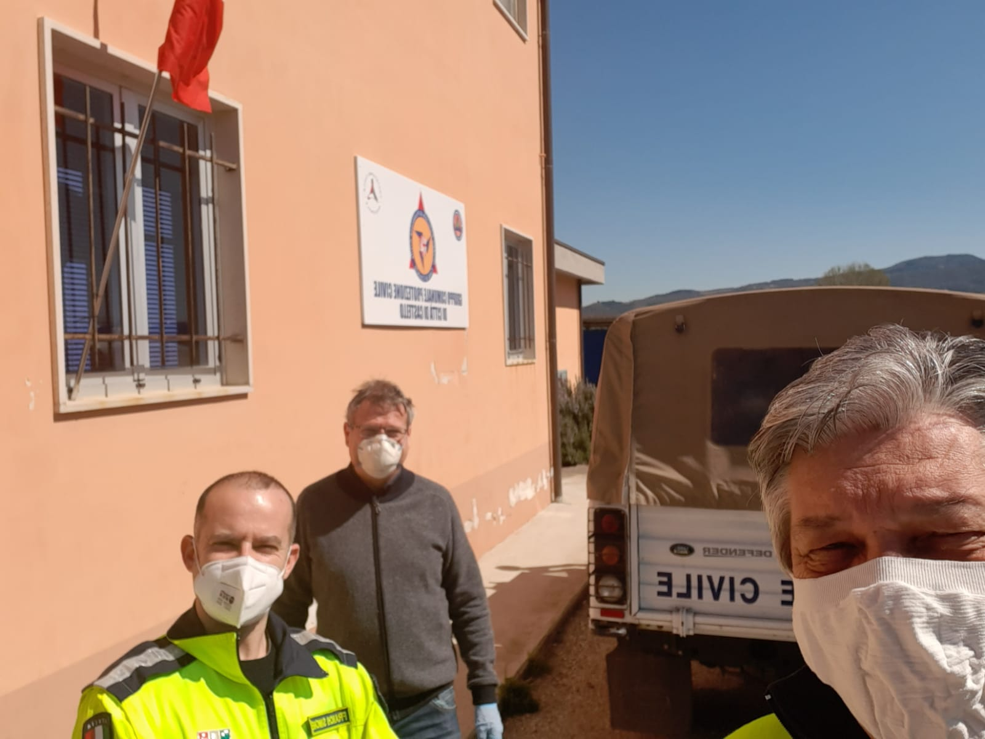
Contributo per DS e Staff
Direzione Didattica Statale
“San Filippo”
Via Borgo Inferiore 7
06012 Città di Castello (PG) Umbria
www.scuolesanfilippo.edu.it
Fare comunità: superare il digital divide degli studenti attraverso il supporto del territorio

Slide 2
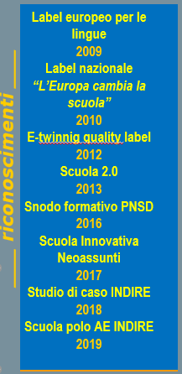
we have developed our experience at the “San Filippo” Educational Directorate in Città di Castello (6 Pre-primary-schools and 6 primary schools, located in 2 districts of the Umbrian Alto Tevere). http://www.scuolesanfilippo.gov.it/ita/?IDC=183
Our path to innovation shows how it is possible to create an architectural structure whose focus is on learning, overcoming not only limited resources but also increasing bureaucratic constraints.

Slide 3
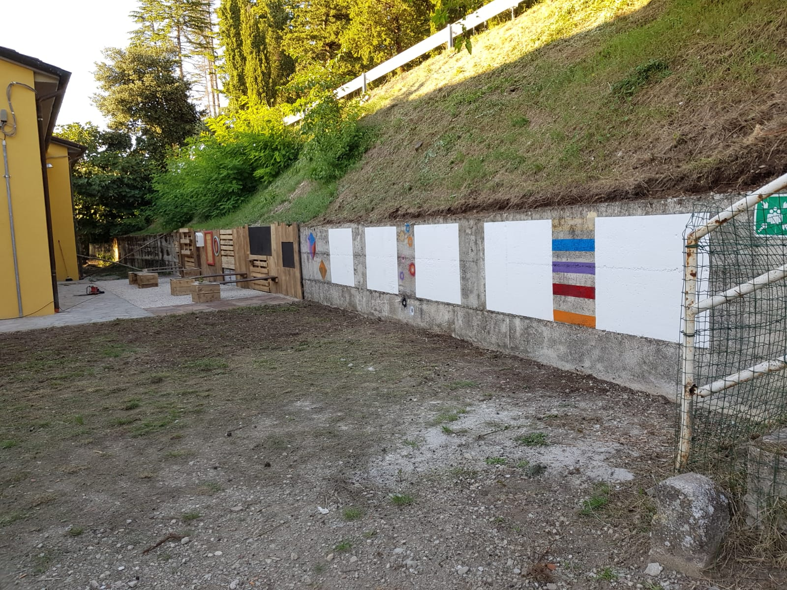
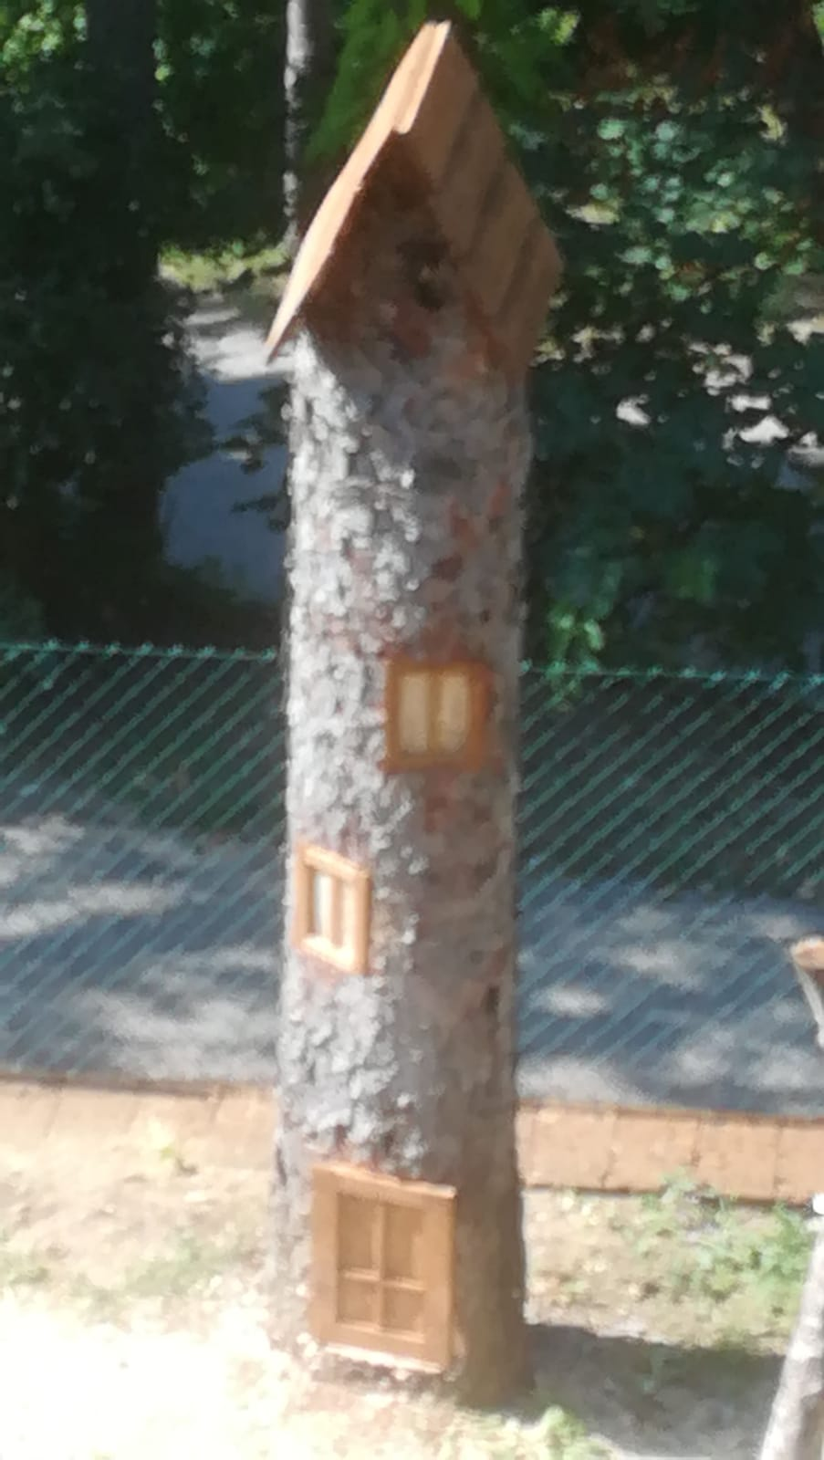
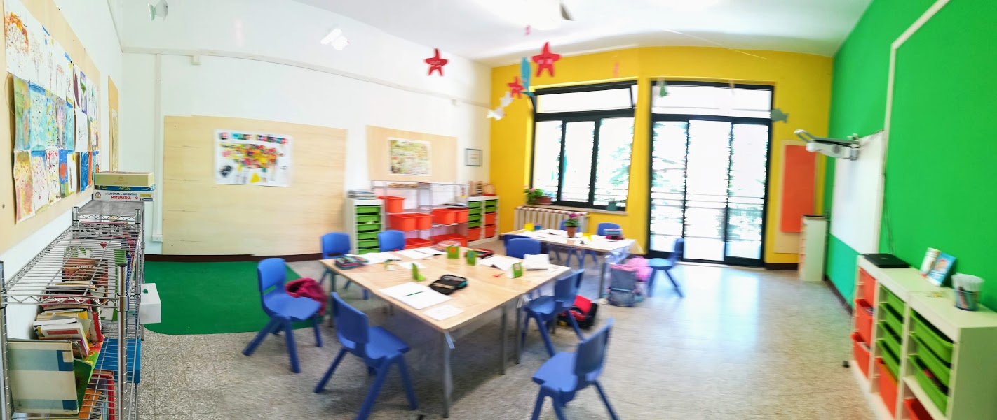
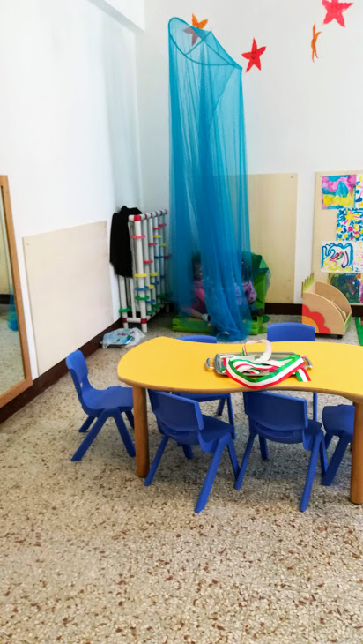
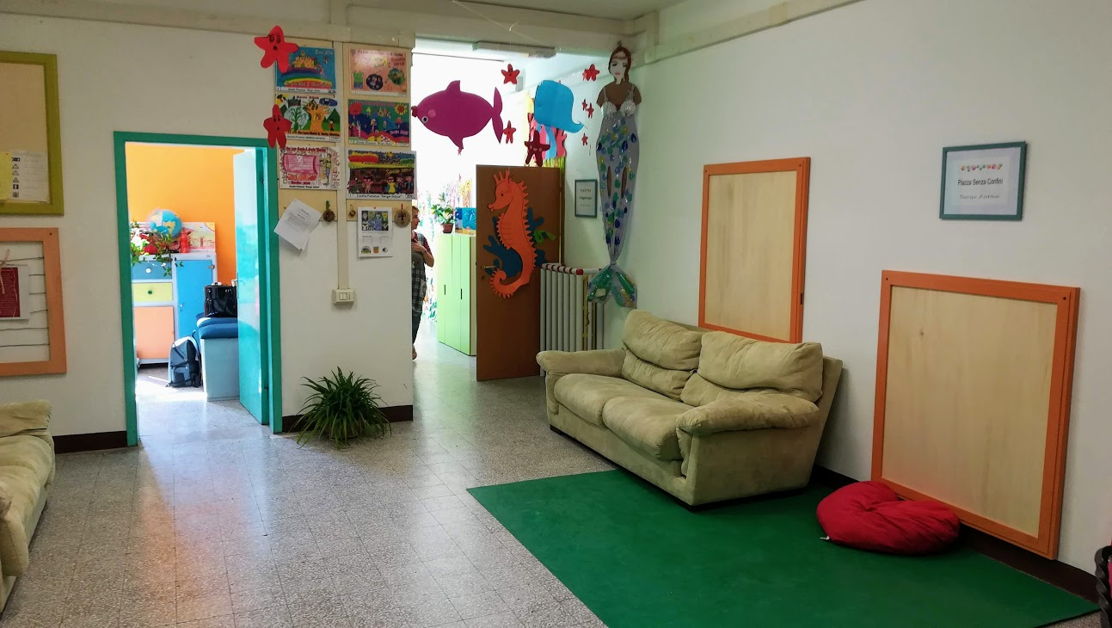
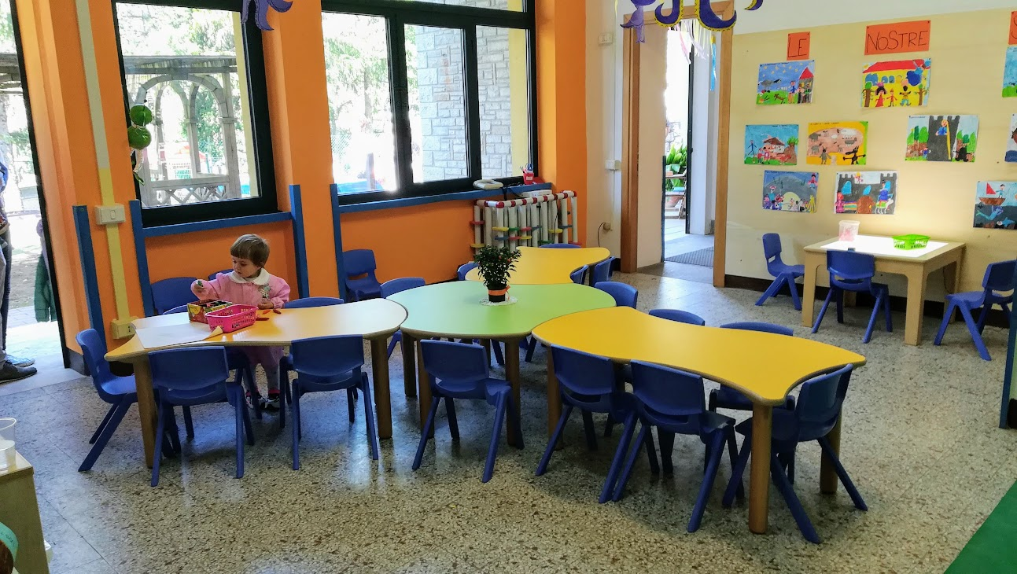
beyond the classroom, possible solutions for normal schools
EuroScuola Borgo Antico Monte Santa Maria Tiberina
Settembre 2019

Slide 4
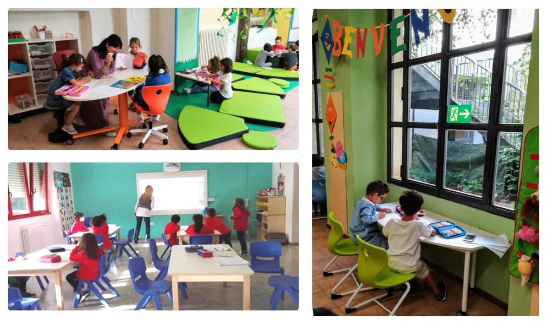
Non solo studiare ma stare in relazione
Soluzioni possibili per scuole normali partendo da 0 ed
ipotizzando un breve periodo di lavoro in remoto (2/8 settimane)
Soluzioni:
Tecnologie d’uso comune
Orario scolastico semplificato e rimodulato
Sulla pianificazione didattica ordinaria
Chiusura del Digital Divide (Devices + Connessione)
Problemi:
Restare in relazione
Mantenere i ritmi di vita
Portare avanti il lavoro scolastico
Nessuno resti indietro

Slide 5
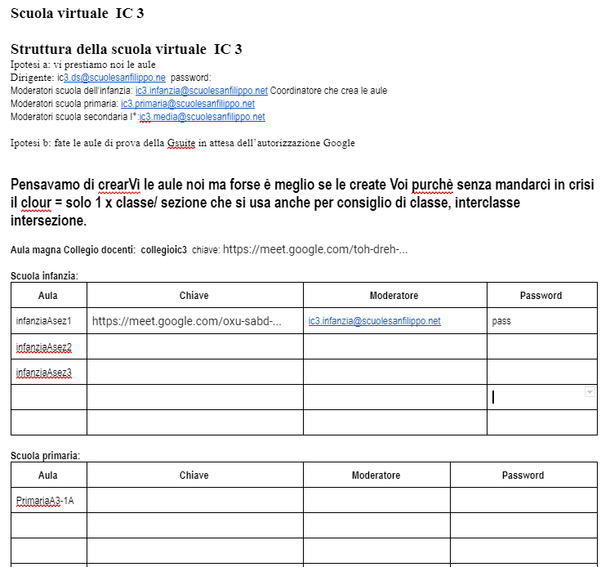
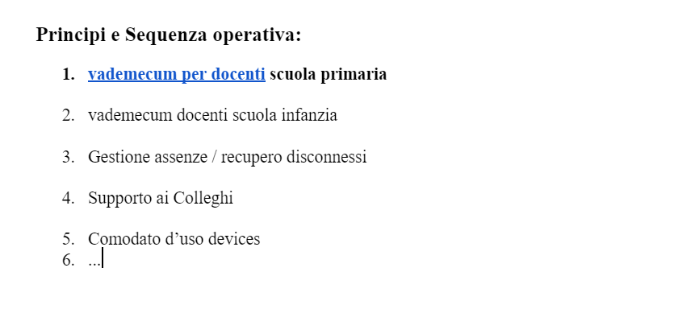
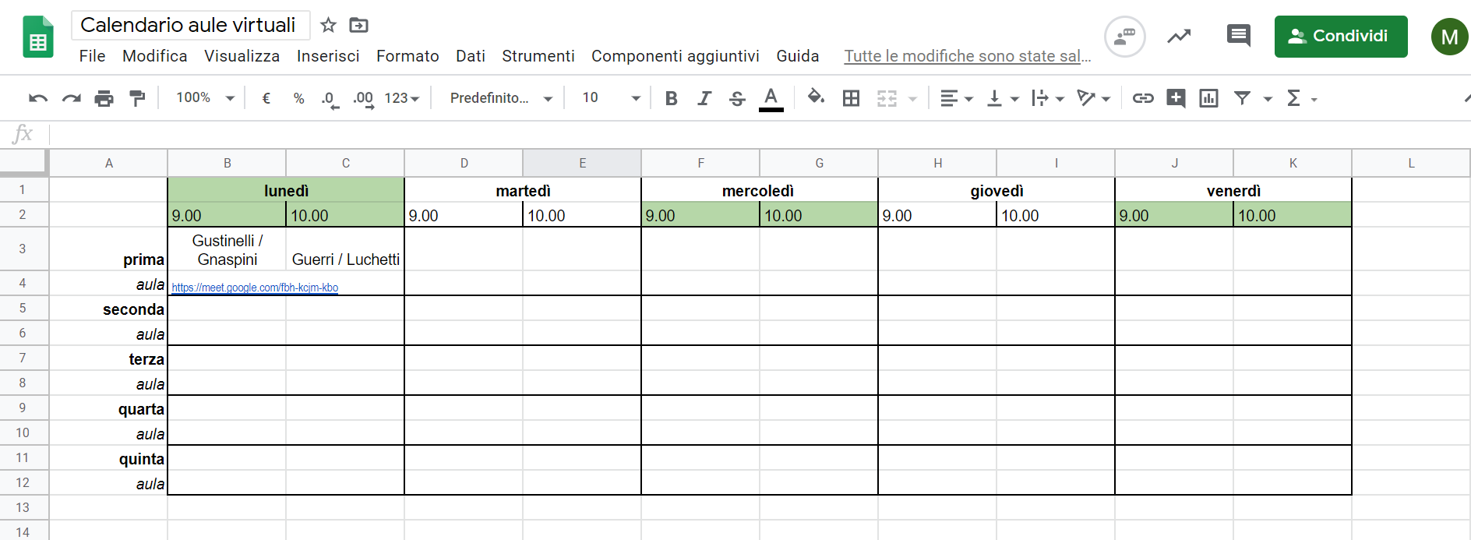
La struttura logica della nostra scuola virtuale:

Slide 6
La struttura logica della nostra scuola virtuale:
Modulo Comodato d'uso devices
Gestione della privacy in Meet
Regolamento gestione account alunni
La nostra istituzione scolastica adotta un modello riconducibile alla metafora di una scuola fisicamente costruita con un’aula magna, delle sezioni di scuola dell’infanzia, delle aule e dei laboratori.
Ogni aula virtuale viene individuata con un nome e viene aperta da uno o più docenti dell'equipe educativa. Al momento dell'apertura con l’app Meet di Gsuite, l'applicazione richiede un nome o codice d’aula che viene riportato dal docente, nella prima colonna della tabella e un link, che rappresenta una chiave di accesso, attraverso il quale chiunque può entrare nell'aula virtuale. Come riportato dettagliatamente nel regolamento che segue solo i docenti sono autorizzati nella nostra scuola ad aprire aule virtuali ed a comunicare ai colleghi o alle famiglie le chiavi per accedervi.

Slide 7
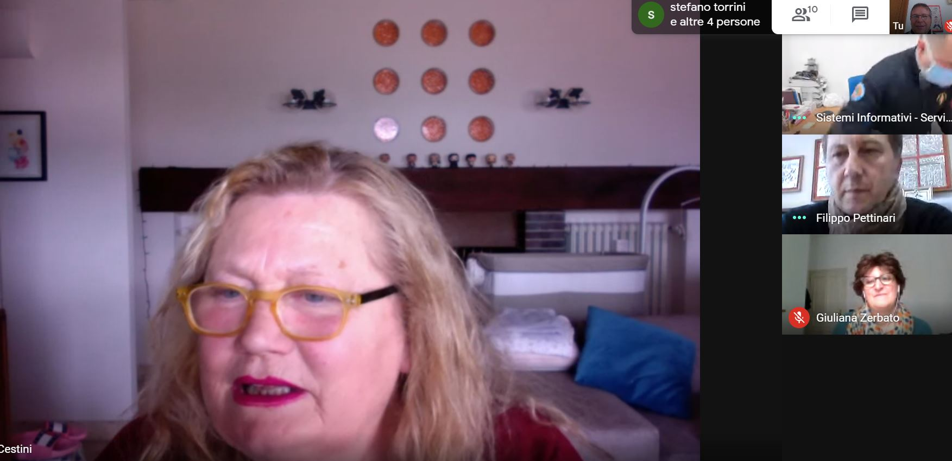
La Sequenza operativa:
Quando | Cosa | Chi
Mer 4 3 2020 | Chiusura delle scuole
Gio 5 3 2020 | Staff in remoto
Ven 6/3/20 h 10 | Collegio in remoto (per definire strategie e strumenti) | DS + Docenti
 | Incontri virtuale con i genitori
Lun 9 3 2020 | Avvio attività in remoto per Alunni | Docenti + Alunni + Genitori
 | Verifica delle assenze | Docenti
 | Chiamate telefonica x verifica difficoltà di connessione e Predisposizione del prospetto per il supporto Digital Divide | Segreteria
1 12 13 marzo 2020 | Consegna diretta primi 25 devices | DS / Segreteria
14 15 | Accordo con Centro Studi Villa Montesca + Acquisto 10 Notebook
18 | COC
19 | Messa a punto processo amministrativo
20 | Consegna Protezione Civile
Soluzioni possibili partendo da 0
Ipotizzando un breve periodo di lavoro in remoto (2/8 settimane)
In conferenza di servizio col COC

Slide 8
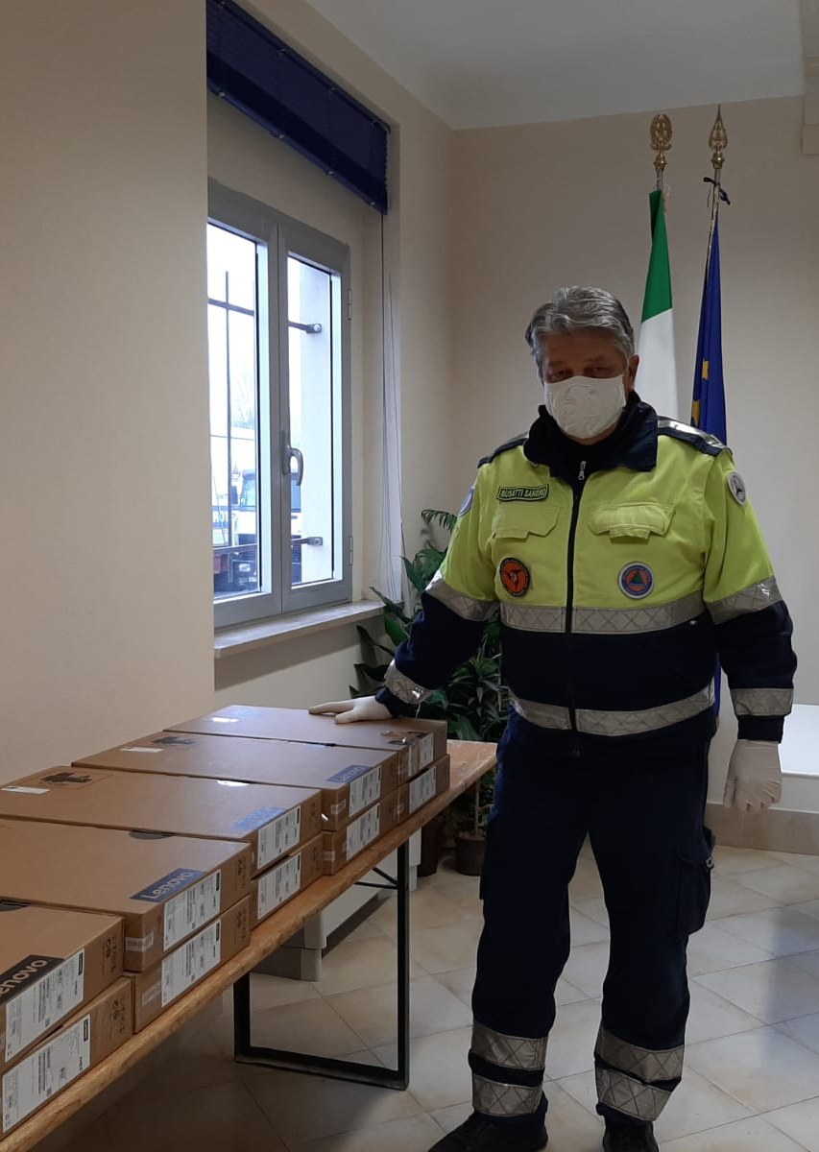
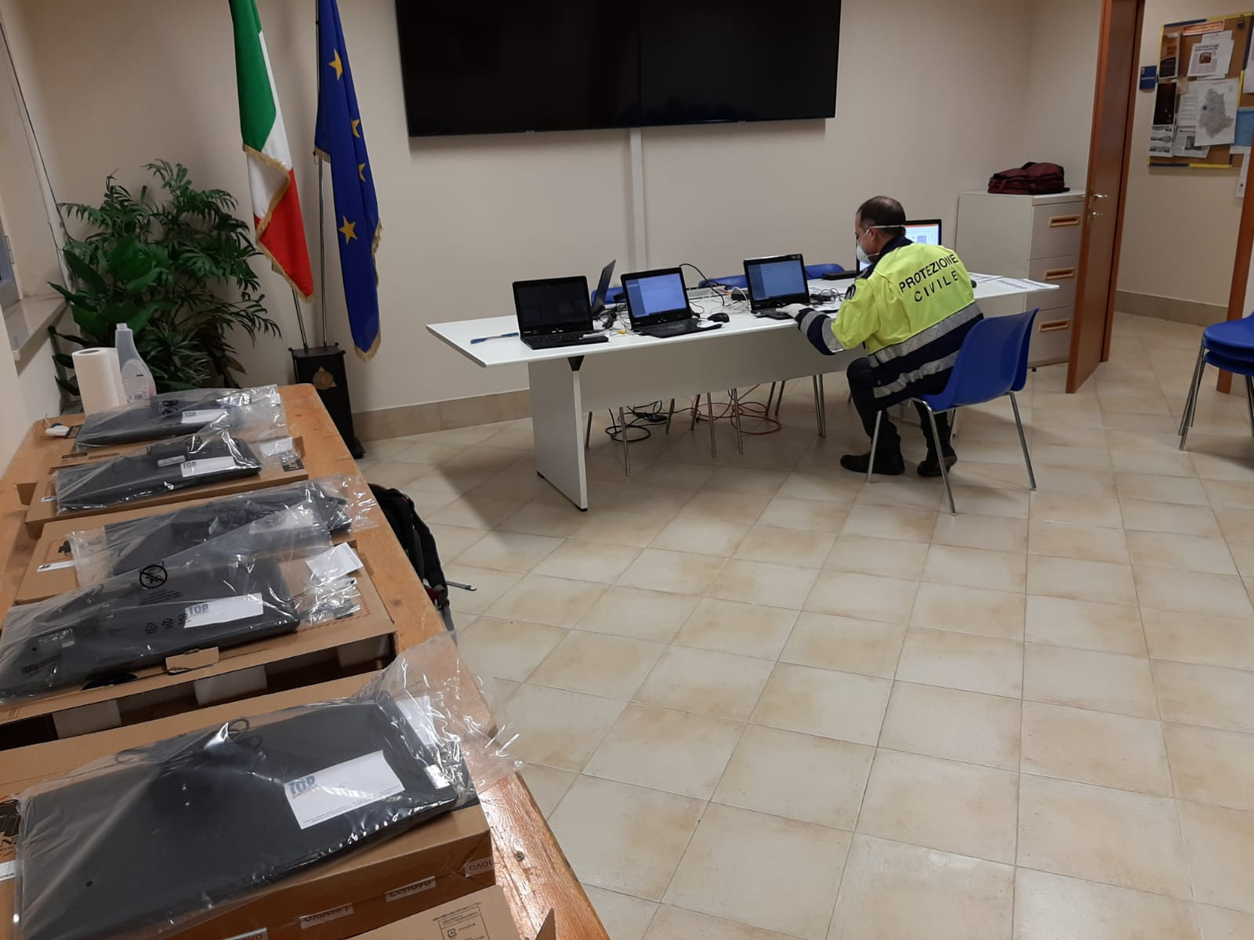
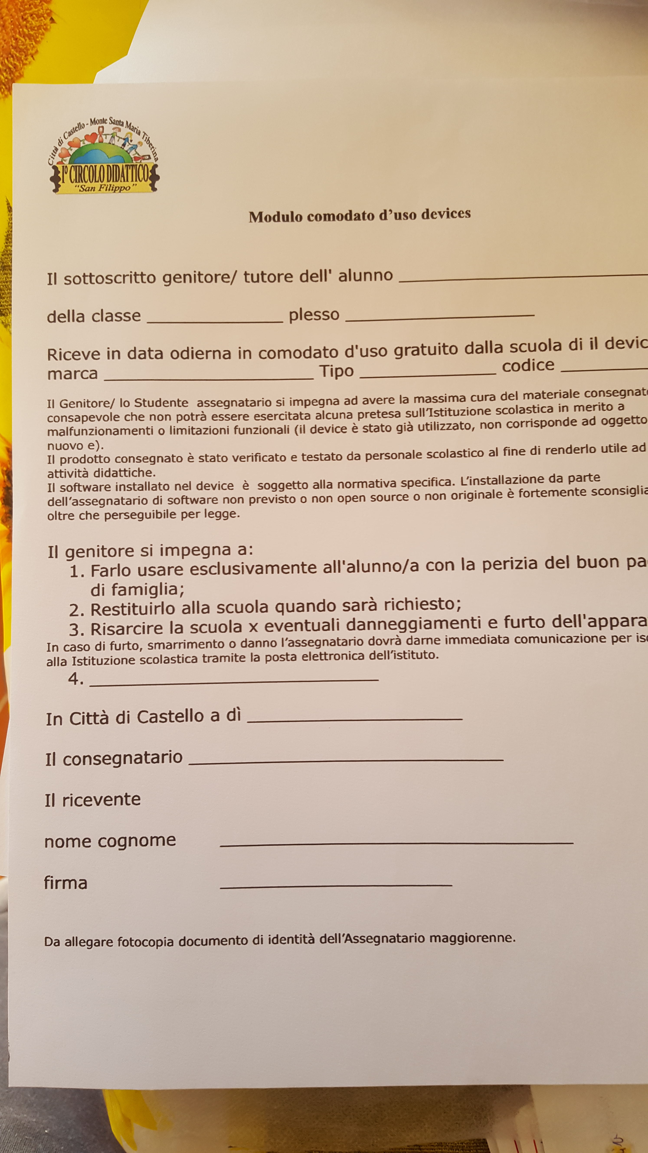
La Sequenza operativa:
Evitare tutti i contatti possibili
Non mettere a rischio il personale
Correttezza amministrativa
Obiettivi:
Strumenti:
Procedimento QRcode
Protezione Civile
Invio per mail/ stampa/consegna
Foto Wa
Chiamata su numero di primo soccorso DD
Inserimento in inventario
Collaudo e inizializzazione
Modulo comodato
documento
Assistenza da remoto alla prima connessione

Slide 9
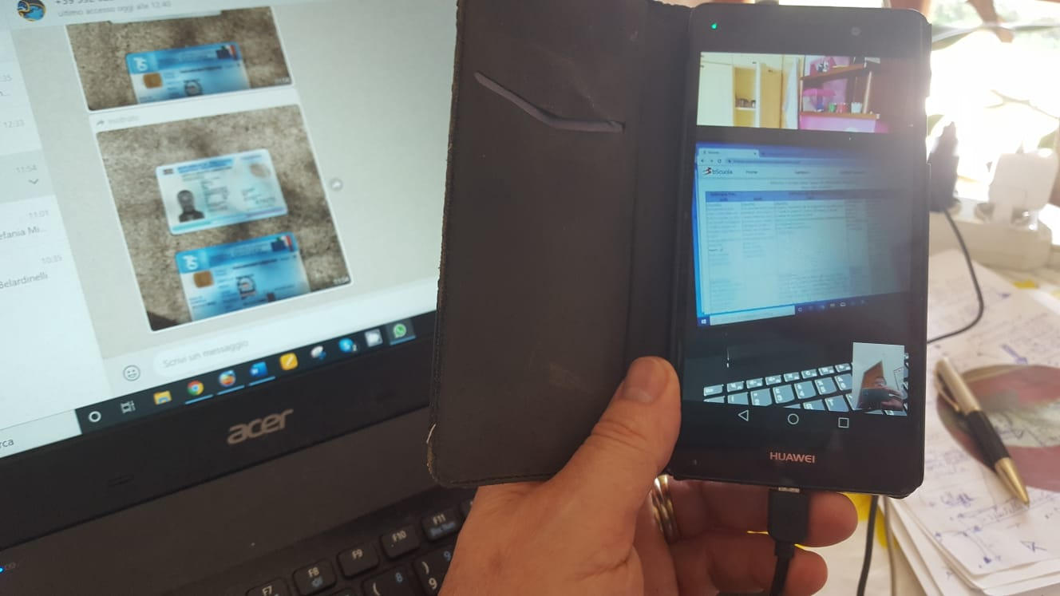
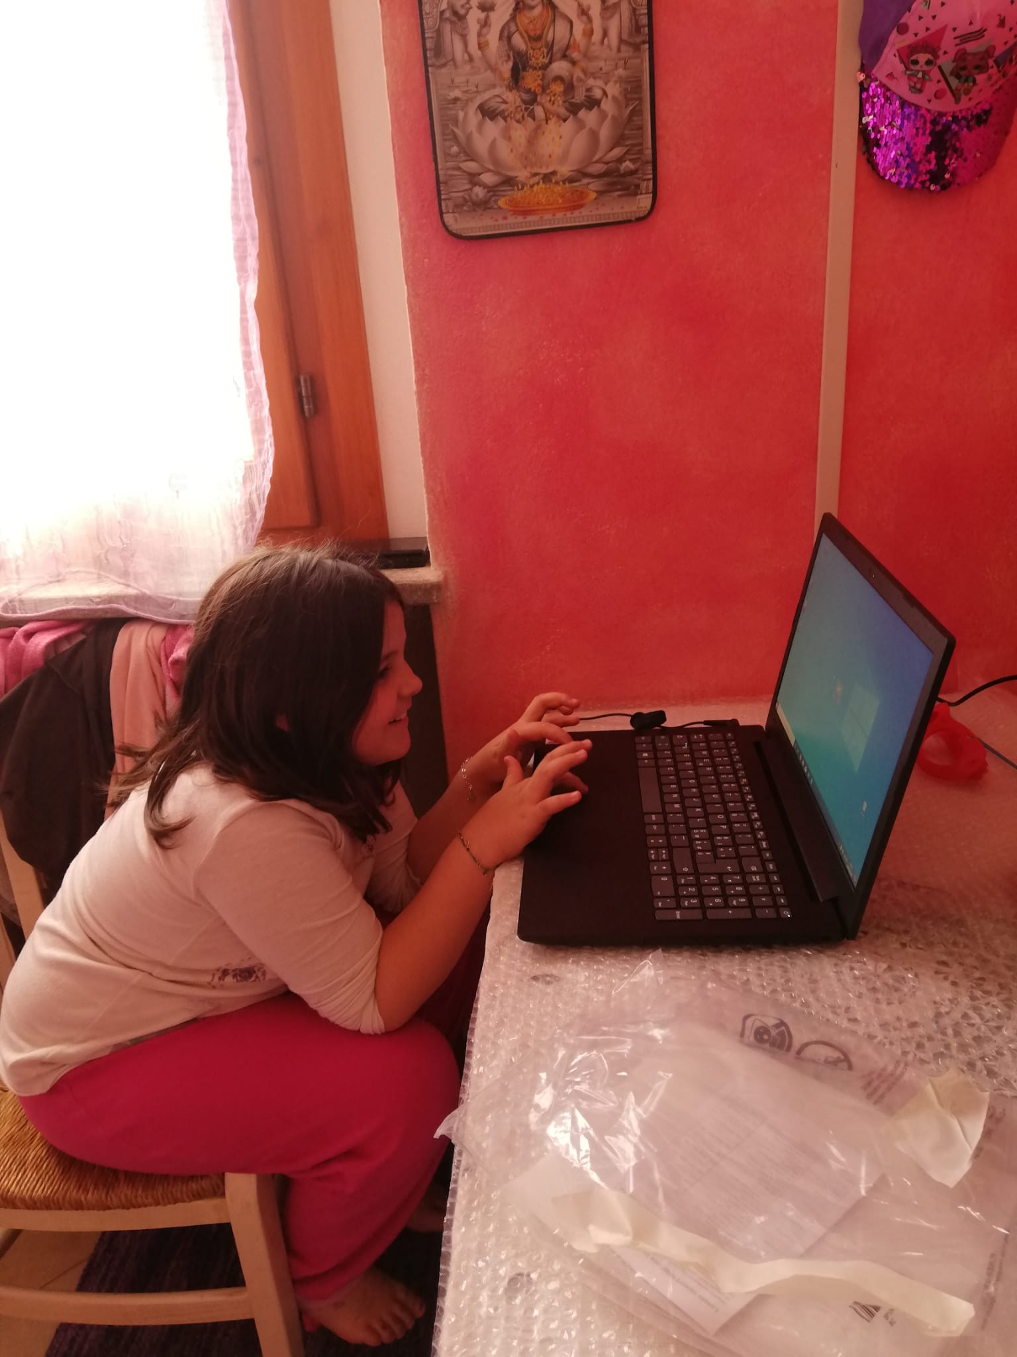
Processo amministrativo:
Evitare tutti i contatti possibili
Non mettere a rischio il personale
Correttezza amministrativa
Obiettivi:
Strumenti:
Procedimento QRcode
Protezione Civile
Invio per mail/ stampa/consegna
Foto Wa
Chiamata su numero di primo soccorso DD
Inserimento in inventario
Collaudo e inizializzazione
Modulo comodato
documento
Assistenza da remoto alla prima connessione

Slide 10
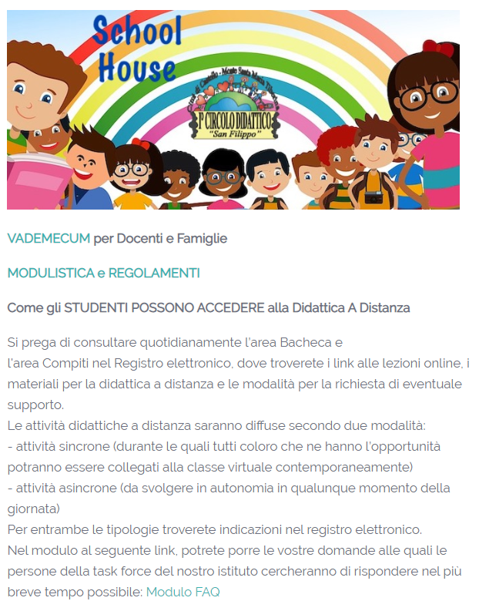
Processo amministrativo:
Evitare tutti i contatti possibili
Non mettere a rischio il personale
Correttezza amministrativa
Modulistica:
https://www.scuolesanfilippo.edu.it/ita/?IDC=291
Modulo Comodato d'uso devices
Gestione della privacy in Meet
Regolamento gestione account alunni
Comunicazioni e procedure per consegna devices con Protezione civile
Regolamento istituto per OOCC in remoto

Slide 11
Processo amministrativo:
Comunicazioni
1 Al COC
di Città di Castello
protezione.civile@comune.cittadicastello.pg.it
oggetto richiesta supporto per consegna devices per diritto allo studio
Dando seguito a quanto discusso nell’incontro del 25 03 2020 si richiede:
1. la consegna di circa 35 devices nelle prossime 2 settimane (i primi 12 saranno già oggi disponibili presso il Gruppo Comunale di protezione civile di Città di Castello), che si aggiungono ai 30 già consegnati direttamente;
2. la loro inizializzazione per evitare problemi alle famiglie (circa 20’ ad unità da fare da parte dal personale del COC o dalla Protezione civile - da contatti diretti ci è stata data la disponibilità a provvedere in questo senso);
3. la possibilità di interagire senza contatto diretto con i soggetti consegnatari per gestire:
a. l’inventariazione in remoto dei devices senza mettere a rischio i lavoratori della scuola né i volontari di protezione civile;
b. la consegna degli strumenti in ordine di priorità definita dalla scuola;
4. la copertura con strumenti transitori di connessione wireless delle aree in digital divide della zona Baucca/ S. Leo / .....
Si evidenzia che la procedura da noi ideata non prevede contatto diretto fra volontari e famiglie ma il semplice ritiro di un pacco.
Come già evidenziato durante l’incontro c’è urgenza di consegnare i primi 12 dispositivi nei prossimi ⅔ giorni.
Seguirà in giornata l’elenco dei destinatari dei primi 12 devices.
A nostro avviso per la gestione della privacy ai sensi del GDPR i dati inviati dovranno essere trattati a livello interistituzionale per esigenze di protezione civile e quindi senza preventivo assenso degli interessati ma solo con comunicazione da parte dei soggetti coinvolti dei responsabili del trattamento.
Restiamo in attesa di un cortesemente sollecito riscontro
Il Dirigente scolastico
Massimo Belardinelli

Slide 12
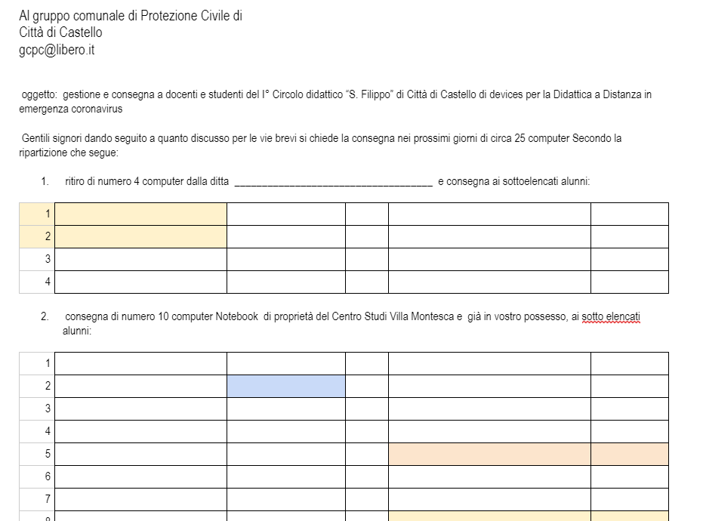
Processo amministrativo:
Comunicazioni

Slide 13
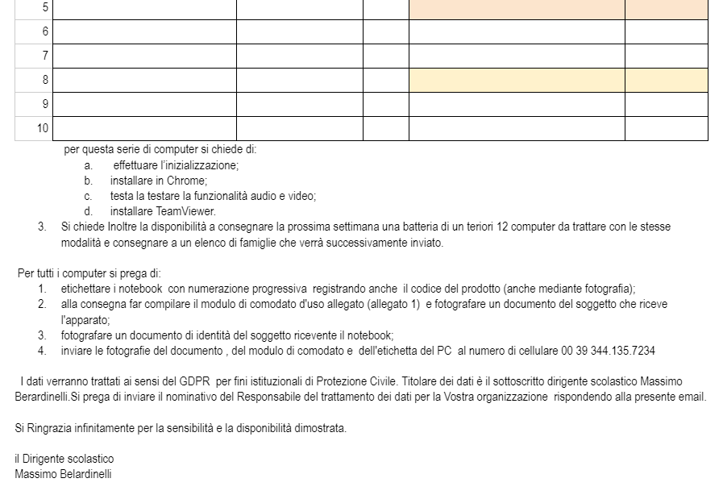
Processo amministrativo:
Comunicazioni

Slide 14
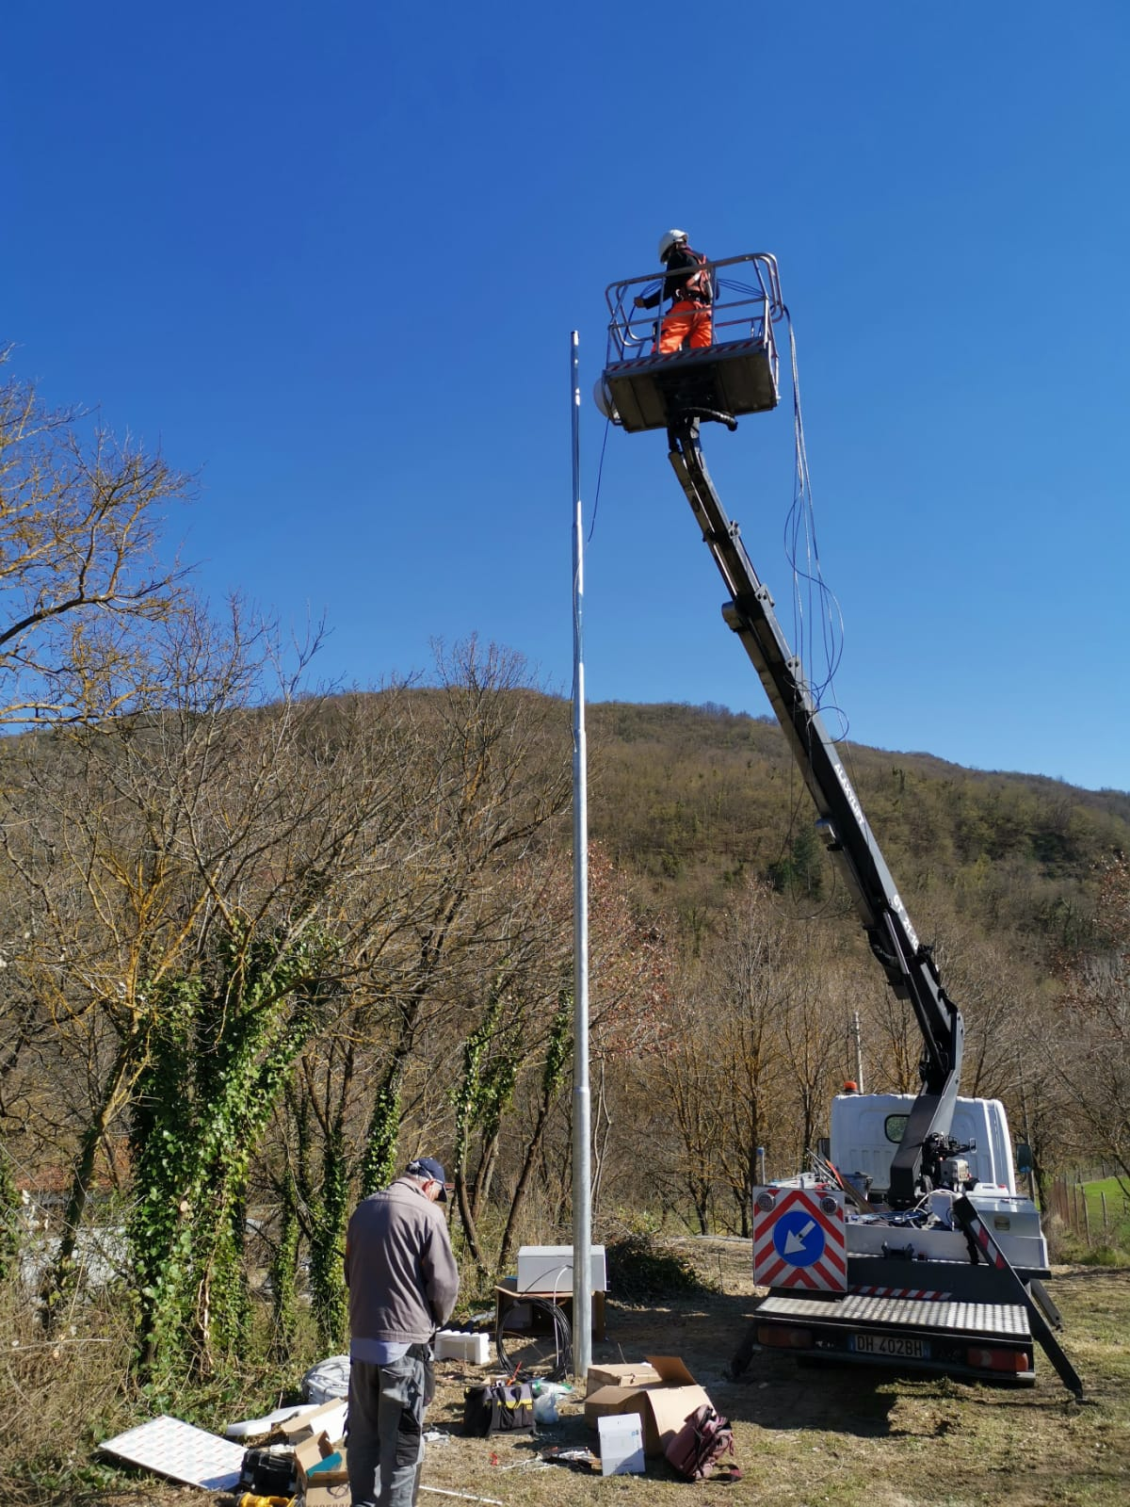
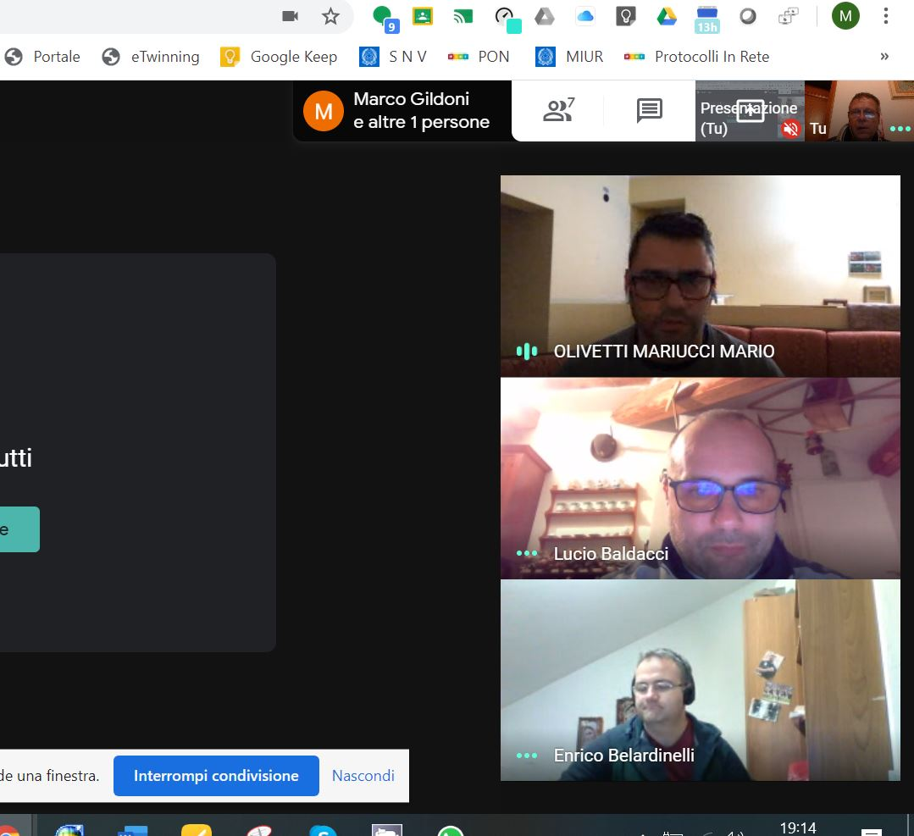
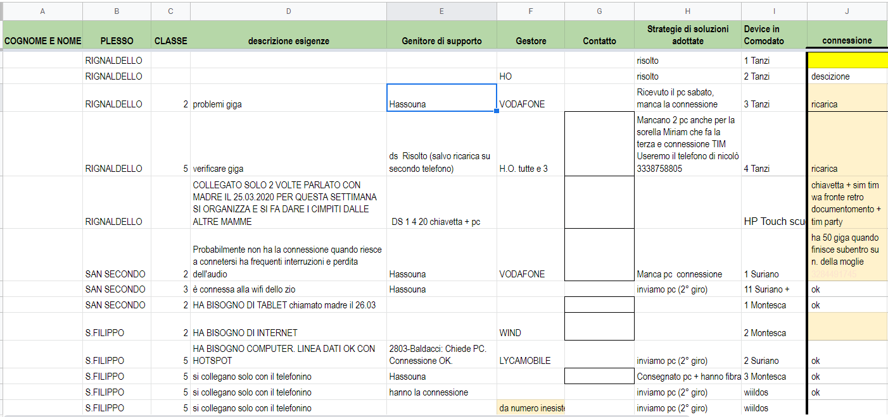
La Sequenza operativa per portare i GIGA:
Evitare tutti i contatti possibili
Non mettere a rischio il personale
Correttezza amministrativa
Cosa:
Chi/Come:
Installare nuove infrastrutture nelle aree DD
Contattare le famiglie ()
Usare la solidarietà digitale (ove possibile)
Aggiungere GIGA
Inviare router e sim
Comuni / Protezione Civile
Gruppo tecnico Genitori volontari
https://solidarietadigitale.agid.gov.it/#/
Previo monitoraggio del Gestore fornitore della Famiglia
Previa verifica della miglio copertura nell’area di residenza della Famiglia

Slide 15
Video INDIRE DIDACTA
Direzione Didattica Statale “San Filippo”
Via Borgo Inferiore 7
06012 Città di Castello (PG) Umbria
www.scuolesanfilippo.edu.it
massimo.belardinelli@istruzione.it
Contributo per DS - Staff
Thank you for your attention and for the opportunity to discuss
References
https://www.scuolesanfilippo.edu.it/ita/?IDC=
https://www.scuolesanfilippo.edu.it/ita/?IDC=292
https://www.scuolesanfilippo.edu.it/ita/?IDC=293

